Slide 1

TRƯỜNG ĐẠI HỌC SƯ PHẠM KỸ THUẬT VĨNH LONG
KHOA CÔNG NGHỆ THÔNG TIN
KHOA CÔNG NGHỆ THÔNG TIN
BÁO CÁO MÔN HỌC
MÔN: KIẾN TRÚC VÀ THUẬT TOÁN SONG SONG
NHÂN HAI MA TRẬN VUÔNG CẤP N
Nhóm thực hiện
Nguyễn Tú Toàn 14004096
Nguyễn Bá Tùng 14004103
Trần Minh Huy 14004025
Giáo viên hướng dẫn:
Th.S: Nguyễn Vạn Năng

Slide 2
PHÂN CÔNG VIỆC
THÀNH VIÊN | CÔNG VIỆC
TRẦN MINH HUY | Tìm hiểu về mô hình lập trình song song Tìm hiểu về lập trình song song và tính toán song song Tìm hiểu kiến trúc máy tính song song So sánh lập trình tuần tự và lập trình song song với Open MP cho bài toán nhân hai ma trận.
NGUYỄN BÁ TÙNG | Nghiên cứu giải thuật cho bài toán nhân hai ma trận vuông cấp n Nghiên cứu bộ thư viện Open MP Cài đặt và lập trình song song cho bài toán nhân hai ma trận vuông cấp n với thư viện Open MP.
NGUYỄN TÚ TOÀN | Tìm hiểu các loại máy tính song song Nghiên cứu bộ thư viện MPI. Cài đặt và lập trình song song cho bài toán nhân hai ma trận vuông cấp n với thư viện MPI. So sánh lập trình tuần tự và lập trình song song với MPI cho bài toán nhân hai ma trận.

Slide 3
Our process is easy
NỘI DUNG TRÌNH BÀY
GIỚI THIỆU
CƠ SỞ LÝ THUYẾT
LẬP TRÌNH THỬ NGHIỆM
KẾT LUẬN VÀ HƯỚNG PHÁT TRIỂN
DEMO

Slide 4
GIỚI THIỆU
Giờ đây, một chương trình tuần tự trên một máy tính có bộ xử lý đơn gây mất rất nhiều thời gian hoặc đôi khi không thể hoàn thành được việc xử lý các công việc phức tạp đó. Trong khi đó, chương trình song song cho phép ta xử dụng nhiều bộ xử lý đồng thời để cùng giải quyết một vấn đề phức tạp, cho phép tiết kiệm thời gian và chi phí. Mô hình này dần thay thế cho mô hình tuần tự đã lỗi thời.
Notes:
Dựa trên nhu cầu thực tế đó, việc tìm hiểu và nghiên cứu về lập trình song song với hy vọng có thể sử dụng được chúng để lập trình song song bằng thư viện Open MP và thư viện MPI cho bài toán “Nhân hai ma trận vuông cấp n” nhằm giảm thời gian tính toán của chương trình, tận dụng các bộ xử lý ở mức tối đa nhất. Chương trình song song này sẽ là bước đệm để ta có thể thực hiện việc lập trình song song cho các bài toán phức tạp hơn trong thực tế.

Slide 5
CƠ SỞ LÝ THUYẾT
Lập trình tính toán tuần tự | Lập trình tính toán song song
Chương trình ứng dụng chạy trên bộ xử lý đơn (single processor ). | Chương trình ứng dụng chạy trên hai hoặc nhiều bộ xử lý.
Các chỉ thị lệnh được bộ xử lý (CPU) thực hiện một cách lần lượt, tuần tự. | Các chỉ thị lệnh được các bộ vi xử lý thực hiện một cách song song , đồng thời.
Mỗi chỉ thị lệnh chỉ thực hiện trên duy nhất một thành phần dữ liệu. | Mỗi chỉ thị lệnh có thể thao tác trên hai hoặc nhiều thành phần dữ liệu khác nhau.

Slide 6
CƠ SỞ LÝ THUYẾT
Lập trình tính toán tuần tự | Lập trình tính toán song song
Lập trình viên chỉ cần đảm bảo viết đúng mã lệnh theo giải thuật chương trình có thể dịch, chạy và cho ra kết quả. | Ngoài việc đảm bảo viết đúng mã lệnh theo giải thuật, lập trình viên còn phải chỉ ra trong chương trình đoạn mã nào được thực hiện song song, đồng thời.
Thường được áp dụng đối với các bài toán có dữ liệu nhỏ, độ phức tạp bình thường và thời gian cho phép. | Thường được áo dụng đối với các bài toán có dữ liệu lớn, đọ phức tạp cao và thời gian ngắn.

Slide 7
CƠ SỞ LÝ THUYẾT
Thread và Section
Notes:
lập trình song song
Song song hóa dựa vào tiến trình
Song song hóa dựa trên cơ chế luồng (Thread based parallelism)

Slide 8

CƠ SỞ LÝ THUYẾT
Notes:
OpenMP (Open Multi-Processing) là một giao diện lập trình ứng dụng API (Application programming interface) hỗ trợ đa nền tảng dựa trên cấu trúc chia sẻ bộ nhớ chung, đa ngôn ngữ lập trình C, C++, Fortran và hầu hết các bộ kiến trúc vi xử lý và hệ điều hành Linux, Unix, Mac OS X, nền tảng Microsoft Windows.

Slide 9

CƠ SỞ LÝ THUYẾT
Notes:
MPI là một bộ thư viện hỗ trợ cho việc lập trình kiểu truyền thông điệp. Thư viện MPI bao gồm các thủ tục truyền tin kiểu point-to-point, và các toán hạng chuyển dữ liệu, tính toán và đồng bộ hóa.
MPI chỉ làm việc trên các chu trình tĩnh, tức là tất cả các chu trình cần phải được định nghĩa trước khi thực hiện và chúng sẽ thực hiện đồng thời. MPI-2 là phiên bản nâng cấp của MPI, nó có thêm các chức năng có thể đáp ứng cho các chu trình hoạt động kiểu client – server,…

Slide 10
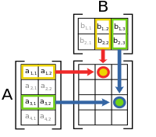
LẬP TRÌNH THỬ NGHIỆM
Notes:
Ở đây ta có ma trận A và B, ma trận A vuông có cấp là n và ma trận B vuông cũng có cấp là n.
Định nghĩa ma trận tích của hai ma trận A và B là ma trận có cấp NxN.
Trong ví dụ như hình trên: ma trận A có 4 dòng 2 cột, ma trận B có 2 dòng 3 cột như vậy A có số cột là 2 và B có dòng là 2 => nhân dc.
Ma trận tích sau khi nhân xong sẽ có số dòng là số dòng của ma trận A, cột là số cột ma trận B.
Ở đây, ma trận C là ma trận tích AB, với số hạng nằm ở dòng 1 cột 2 chính là lấy dòng 1 của A x với cột 2 của B, nhân theo tích vô hướng

Slide 11
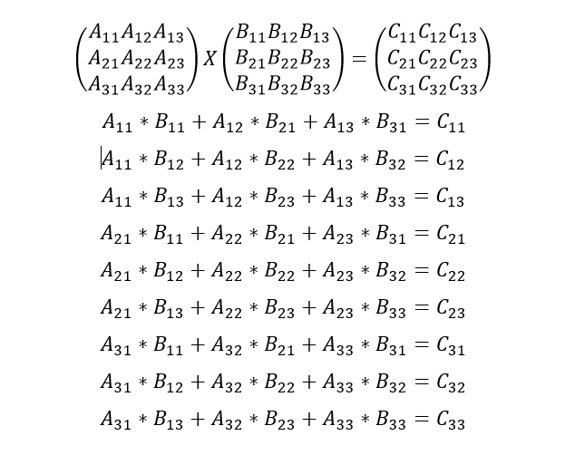
LẬP TRÌNH THỬ NGHIỆM
Notes:
Trong toán học, ma trận là một mảng các số, ký hiệu hoặc biểu thức, sắp xếp theo hàng và cột hàng và cột—mà mỗi ma trận tuân theo những quy tắc định trước. Từng ô trong ma trận được gọi là các phần tử hoặc mục
Khi các ma trận có cùng kích thước (chúng có cùng số hàng và cùng số cột), thì có thể thực hiện phép cộng hoặc trừ hai ma trận trên các phần tử tương ứng của chúng.
Tuy vậy, quy tắc áp dụng cho phép nhân ma trận chỉ có thể thực hiện được khi ma trận thứ nhất có số cột bằng số hàng của ma trận thứ hai.
Phép nhân hai ma trận được xác định khi và chỉ khi số cột của ma trận bên trái bằng số hàng của ma trận bên phải. Nếu A là một ma trận m-x-n và B là một ma trận n-x-p, thì ma trận tích AB là ma trận m-x-p với các phần tử được xác định theo tích vô hướng của hàng tương ứng trong A với cột tương ứng trong B.

Slide 12
DEMO PHẦN MỀM

Slide 13
KẾT LUẬN

Slide 14
Rất hân hạnh và cám ơn hội đồng đã tham dự buổi báo cáo.
Xin mời nhận xét và
đặt câu hỏi
Notes:
Rất hân hạnh và cám ơn hội đồng đã tham dự buổi báo cáo.

